Slide 1
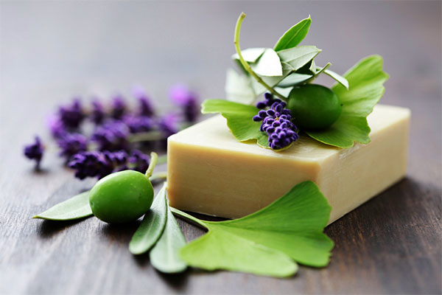
Муниципальное автономное образовательное учреждение средняя общеобразовательная школа №3
Химия мыла
Исполнитель: Захарова Лиза,
ученица 4 «А» класса
Руководитель: Захаров М.Ю.,
учитель химии и биологии
п. Черноисточинск
2015

Slide 2
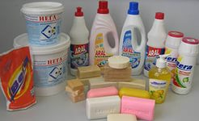
Актуальность:
В современном мире существует большое количество химических продуктов . Особая группа представлена препаратами бытовой химии. Главная роль принадлежит мылу, потому что оно является основой гигиены. От качества мыла зависит здоровье человека.

Slide 3
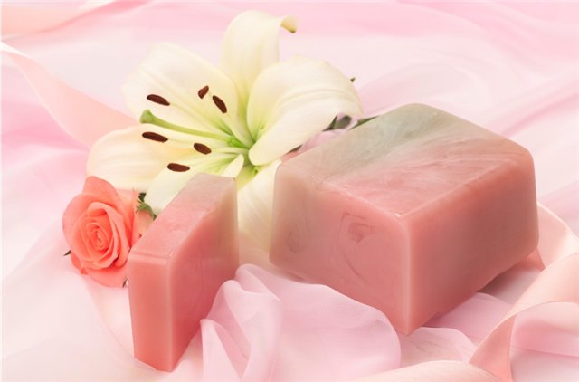
Цель:
Изучить химический состав мыла и технологии его получения.

Slide 4
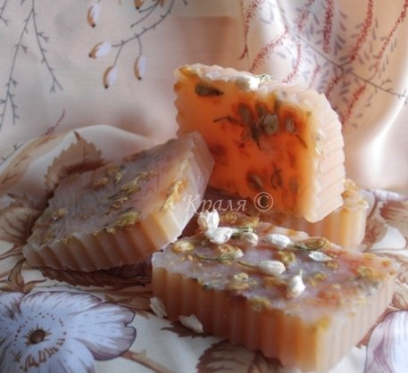
Задачи:
Познакомиться с историей происхождения мыла и его видами.
Изучить химический состав мыла.
Рассмотреть технологию получения мыла.
Получить мыло в школьной лаборатории.

Slide 5
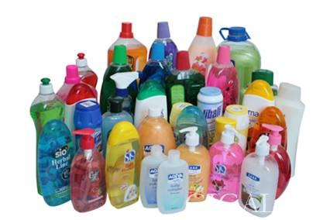
Гипотеза:
Если знать химический состав и технологии
получения мыла, то это позволит создать его
новые и качественные сорта.

Slide 6
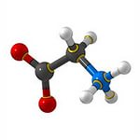
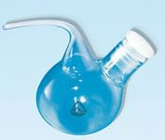
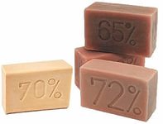
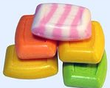
Объект исследования:
Состав и способы получения мыла.
Предмет исследования:
Мыло.

Slide 7
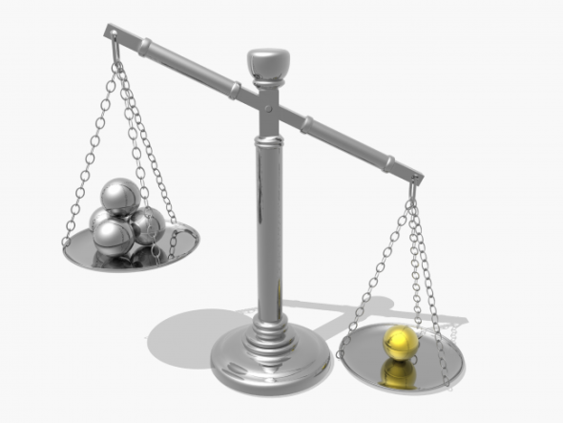
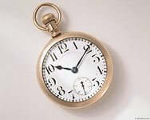
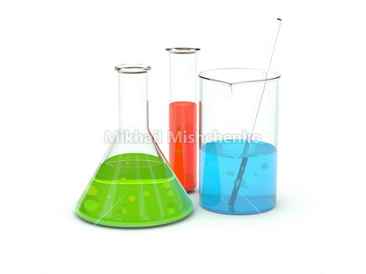
Методы:
Сравнение
Исторический
Наблюдение
Эксперимент

Slide 8
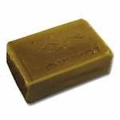
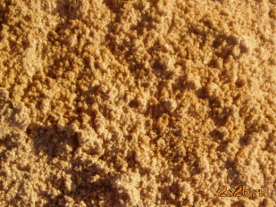
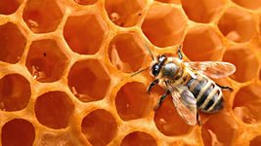
История
Возникло более 6 тыс. лет у галлов.
Они делали его из сала и золы деревьев.
Эта смесь образовывала густую пену, которая чисто омывала волосы.
До этого греки мылись песком, а египтяне
пчелиным воском.

Slide 9
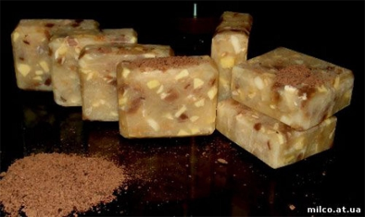
Виды мыла
1. Хозяйственное – стирочное мыло твердой консистенции, состоящее из натриевых солей, жирных и смоляных кислот.
2.Туалетное – мыло, обладающее высоким моющим действием и дающее обильную пену. Имеет
приятный запах, цвет, не раздражает кожу.
3. Специальное – мыло содержит различные лечебные и дезинфицирующие вещества: серу, деготь, ихтиол.

Slide 10
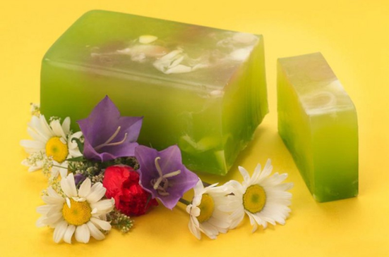
Состав мыла
Мыло – это соль высших жирных кислот.
Причем если в эту соль входит натрий, то мыло будет твердое.
Если в соль входит калий, то мыло получится – жидкое.
C17H35CООK
C17H35CООNa

Slide 11
Почему мыло очищает?
+ -
Вода
Грязь
Мыло
+ -
+ -
+ -
+ -
+ -
+ -
+ -
+ -
+ -
+ -

Slide 12
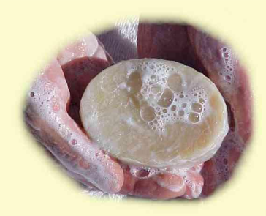
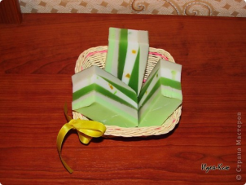
Технология мыла
Прямой метод.
«Клеевое мыло» - это смесь мыла и глицерина.
Косвенный метод.
«Ядровое мыло», без примеси глицерина.

Slide 13
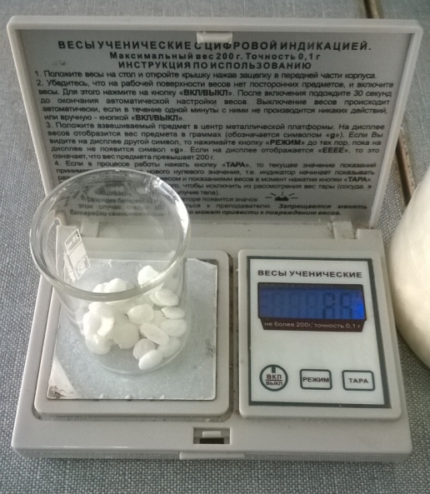
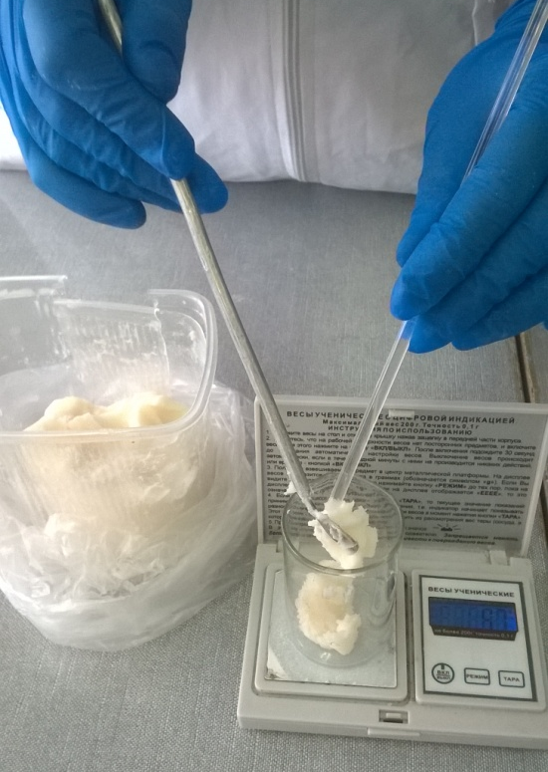
Клеевое мыло
2,5 г. Гидроксида натрия
10г. твердого свиного жира

Slide 14
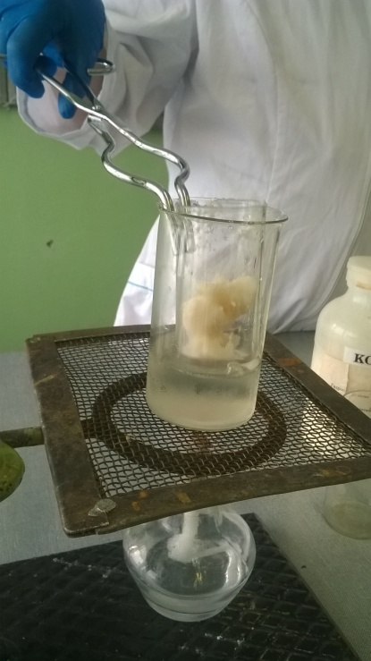
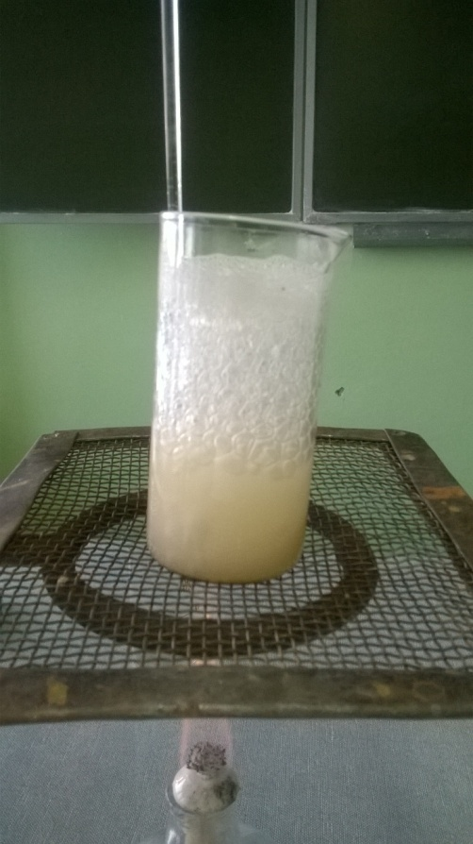
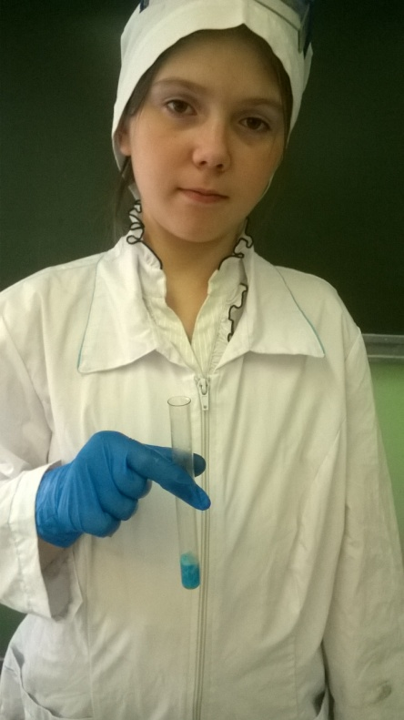
Клеевое мыло
Нагреваем на водяной бане
Появление пены
Наличие глицерина

Slide 15
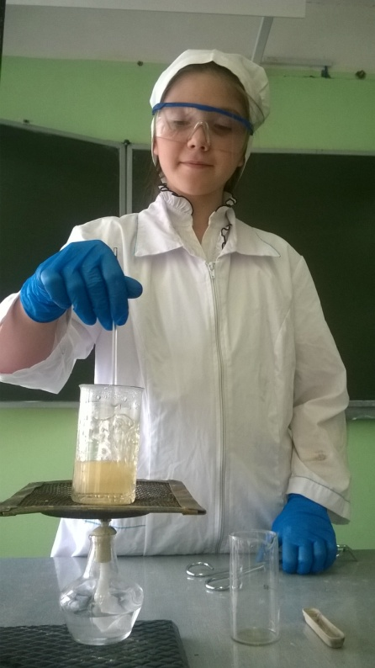
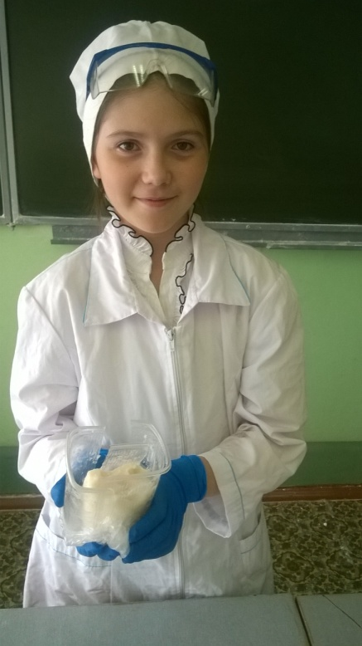
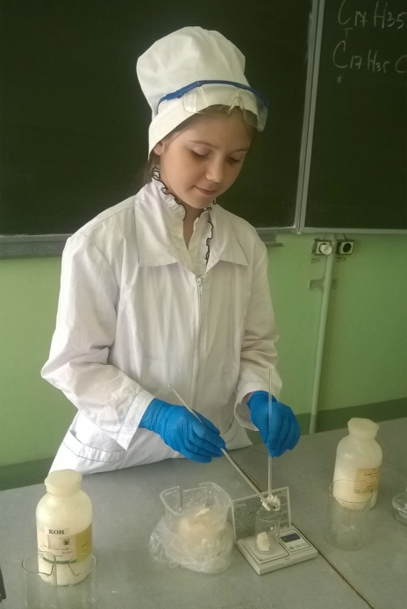
Ядровое мыло
Твердый жир
Мыловарение
Натриевая щелочь

Slide 16
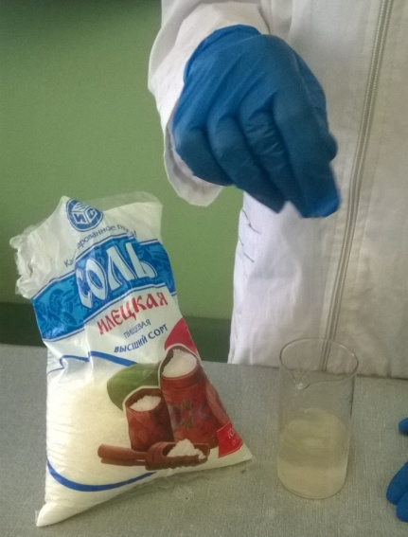
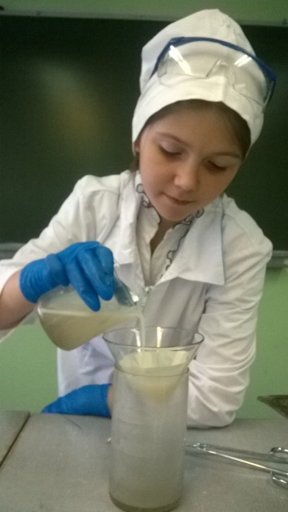
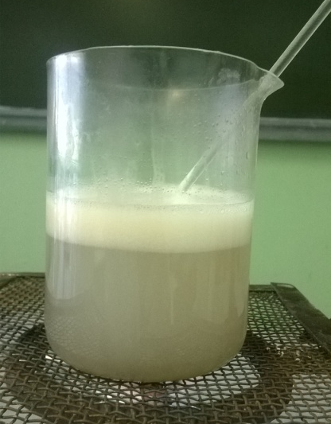
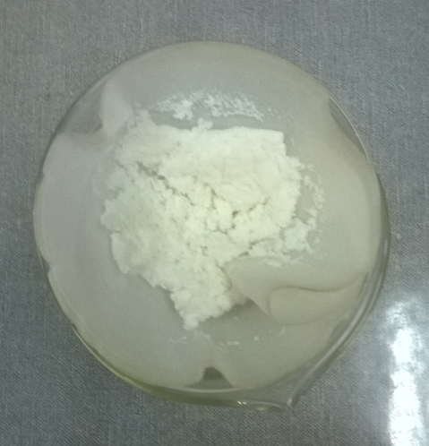
Ядровое мыло
Раствор поваренной
соли
Фильтрование
Высаливание.
Образование ядра
Ядровое мыло

Slide 17
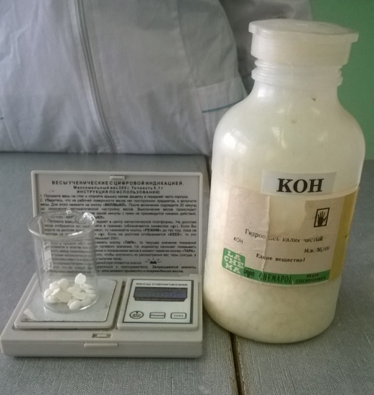
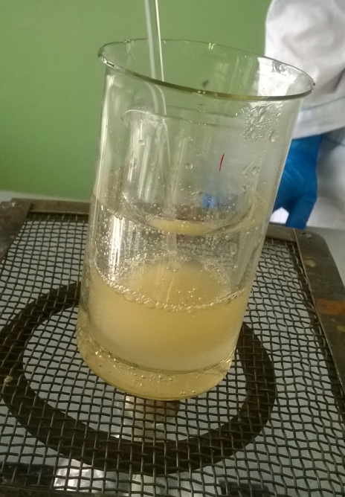
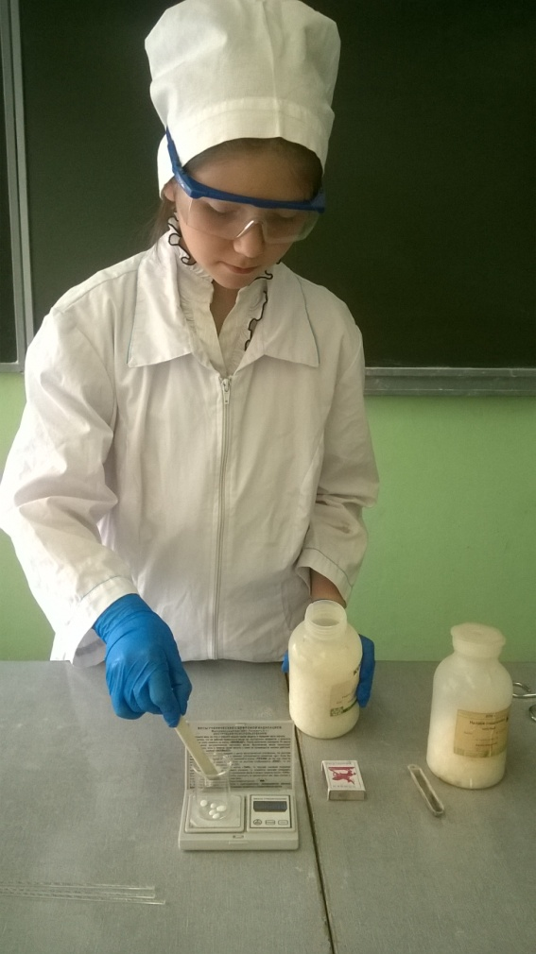
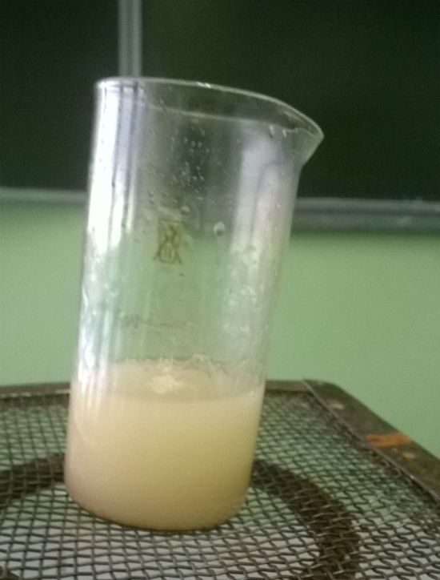
Жидкое мыло
Гидроксид калия
Реакция
Взвешивание
Жидкое мыло

Slide 18
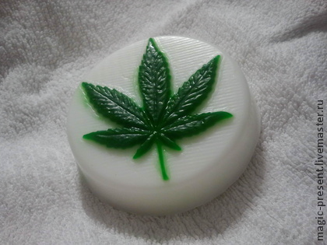
Заключение:
Знания о химическом составе мыла и разные технологии его получения открывают широкие горизонты в создании новых сортов мыла и делают этот процесс творческим и увлекательным.

Slide 19
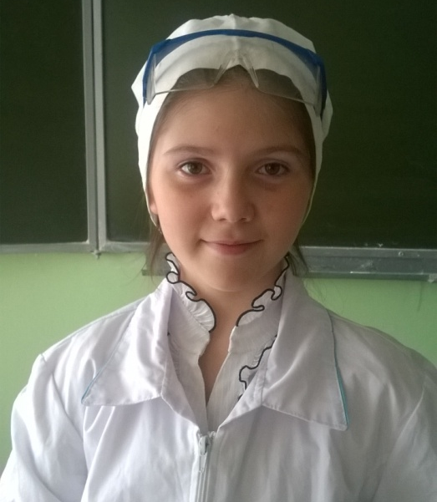
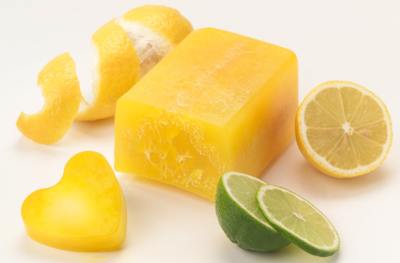
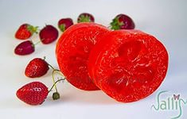
Спасибо за внимание!
Мылом, мылом, мылом, мылом
Умывайся без конца.
Смоешь грязь ты и чернила
С неумытого лица…

